Slide 1
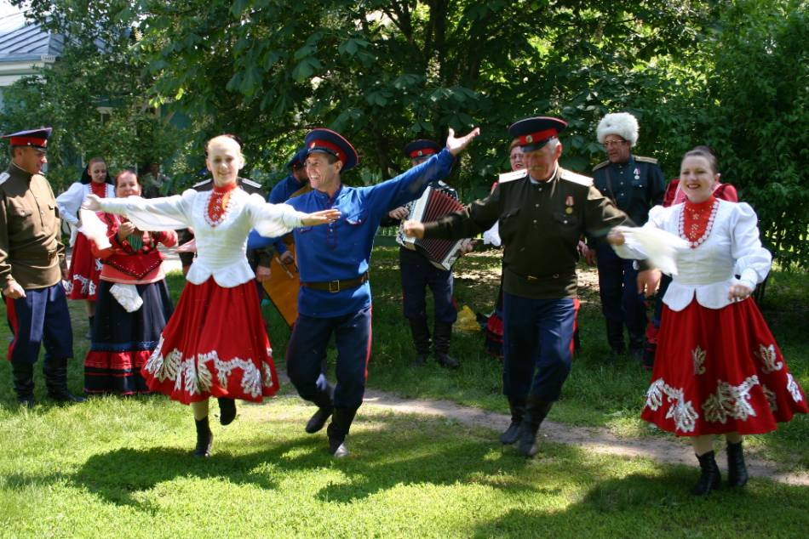

Slide 2
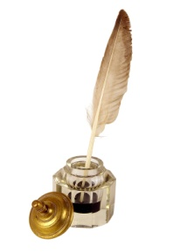
2022 Год народного искусства и нематериального наследия народов

Slide 3
Народное творчество Ростовской области

Slide 4
«Великие творения человеческого духа подобны горным вершинам: их белоснежные пики поднимаются перед нами все выше и выше, чем дальше мы от них отходим».
С. Булгаков

Slide 5
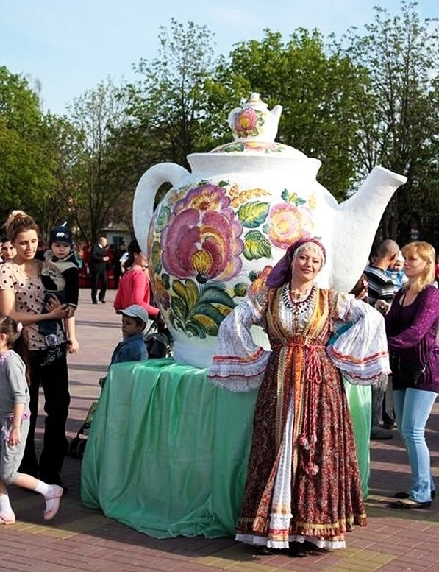
Семикаракорская керамика

Slide 6
Художественный стиль Семикаракорского промысла был сформирован при участии искусствоведов МНИИ художественной промышленности. Над разработкой орнаментов и композиций работали многие известные советские художники.
Сюжеты семикаракорской керамики схожи с Гжельскими — это разнообразные цветочные орнаменты с акцентом на крупном цветке, но и не только. Здесь и изображения растений донской степи, и различные бытовые сюжеты из казачьего фольклора, в стиле русских лубочных картинок.
Теперь уже можно с уверенностью сказать, что сформировано отдельное стилевое живописное направление — семикаракорская живописная техника — полихромная мазковая подглазурная роспись с использованием позолоты и металлизирования.
Основная часть керамики промысла — это фаянсовая посуда с ручной подглазурной росписью и позолотой. Отдельным видом идет скульптурная керамика — фигурки казачек в традиционных костюмах, предметы различных форм: сахарницы-домики, сувенирные машинки, чайники-храмы и т. д.
Не меньший интерес представляет собой скульптурное декорирование утилитарных предметов антропоморфными и зооморфными фигурками и последующая их роспись.

Slide 7
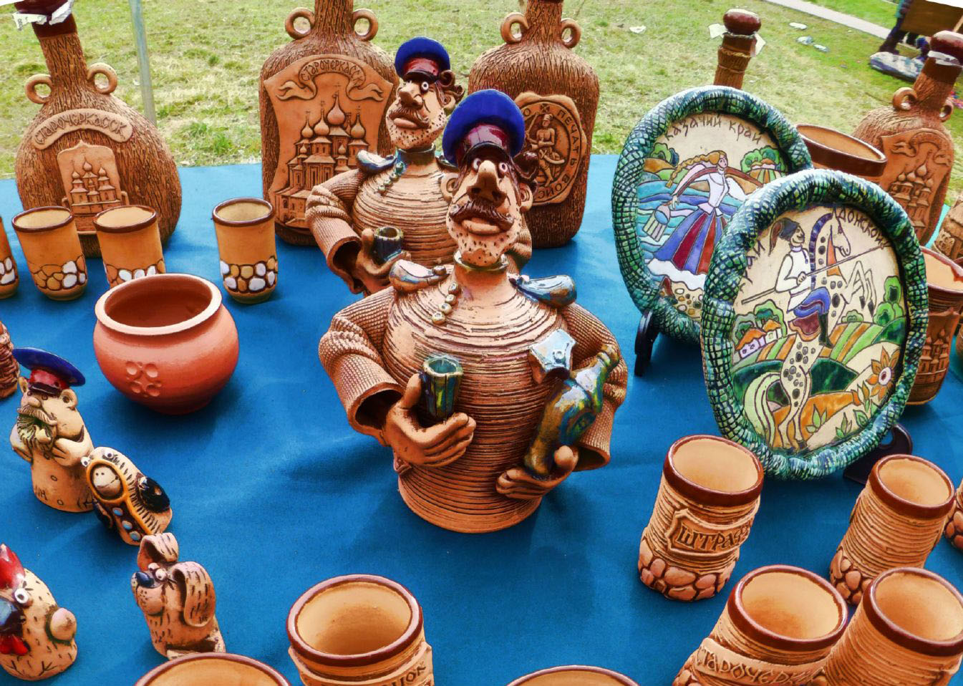
Гончарное искусство

Slide 8
Гончарство на берегах Дона в казачьих поселениях получило большое распространение, это обуславливалось наличием легкодоступного сырья - глины. Донская земля богата залежами качественных обычных и каолиновых глин с разнообразием цветовой гаммы: от белой и кремовой до темно-серой и коричневой.
Глиняную посуду и плетенные изделия - от вентерей для ловли рыбы до тончайших сетей, от замысловатых до плетенной мебели - использовали в казачьих землях с древнейших времен.
Толчком послужила жизненно необходимая потребность в емкостях и наличие легкодоступного материала в виде глины. Первоначально это были толстостенные сосуды, слепленные от руки. С развитием гончарного ремесла технология изготовления глиняных изделий совершенствовалась, появились различные добавки в зависимости от места проживания, приемы обжига и формовки, разнообразились формы изделий, элементы украшения.

Slide 9
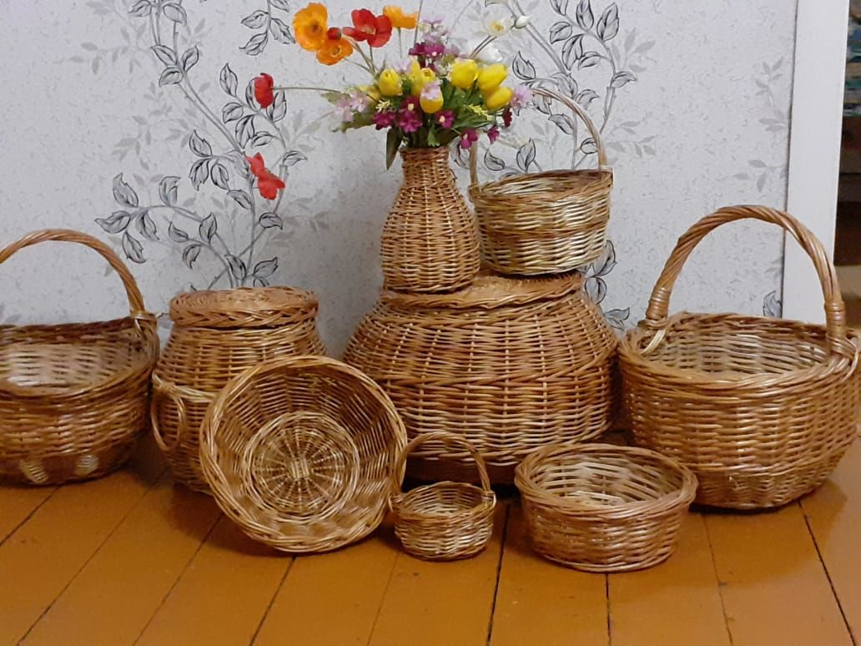
Лозоплетение

Slide 10
Плетение из лозы - это традиционный русский промысел, который издавна культивируется на Дону. Из прутьев, веток лозы, рогоза и даже кукурузы донские умельцы легко изготавливают великое множество полезных и красивых вещей - от грибных лукошек до ажурных изгородей, детских колыбелей, клеток птиц, нехитрой мебели. Даже первые кордонные постройки изготавливали казаки из лозы.
Чаще всего плели из ивы. На территории Дона ива растёт и в виде кустарников, и в виде деревьев других разнообразных пород. Прутья (лоза) ивы отличаются продольной прочностью, гибкостью, способностью делиться на длинные шины, плети и ленты.
Кто-то для себя занимался плетением, а кто и на продажу. Особенно славились изделия искусных мастеров, проживавших на донской земле. Эти земли плодородны. Если в летнее время казаки обрабатывали землю, то в холодное время занимались таким прибыльным ремеслом, как плетение. В исходном материале никогда недостатка не было.
За многовековую историю своего существования промысел лозоплетения не претерпел практических изменений ни в технологии производства, ни в формах предметов. Это ремесло считается самым распространенным и известным во всем мире.

Slide 11
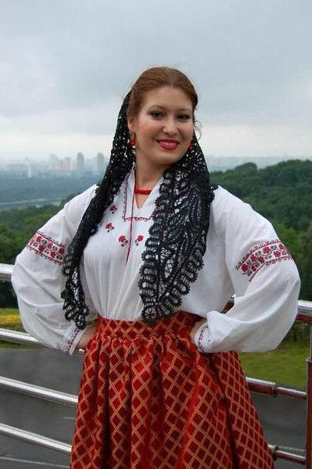
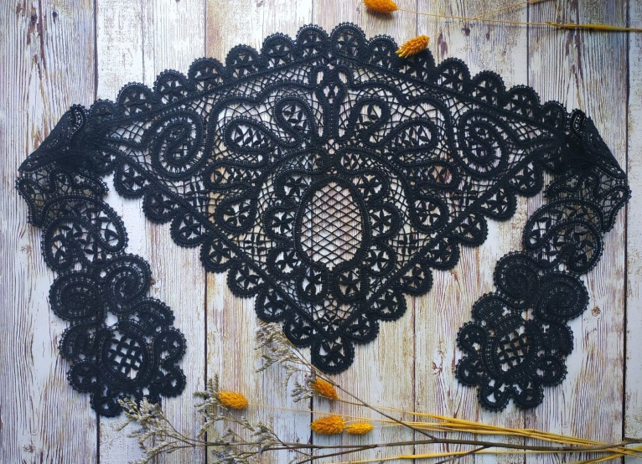
Кружевоплетение

Slide 12
Кружева вырабатывают различными способами: плетением, вязанием, вышиванием, ткачеством и др. Ручные кружева – это узорная сетчатая ткань, представляющая собой произведение декоративно-прикладного искусства.
Для изготовления кружев и кружевных изделий используют белые или глянцевые хлопчатобумажные, отбельные и суровые льняные, в небольшом объеме, шелковые, шерстяные, капроновые нитки, пряжу разных номеров. Для нарядных предметов одежды применяют металлические нитки. На коклюшках плетут кружева по особым рисункам – сколкам. Мастерица перебирает коклюшками в определенном порядке, выполняя замысловатые кружевные узоры.
Ручные кружева и кружевные изделия классифицируют по назначению, материалу, характеру узоров и народным промыслам. Фриволите – это техника плетения кружев вручную с помощью специальных челноков. Кружево фриволите применяется для отделки предметов одежды, скатертей, салфеток, покрывал. Изделия из фриволите оправдывают название этой техники кружева так, как они действительно легкие и почти невесомые.

Slide 13
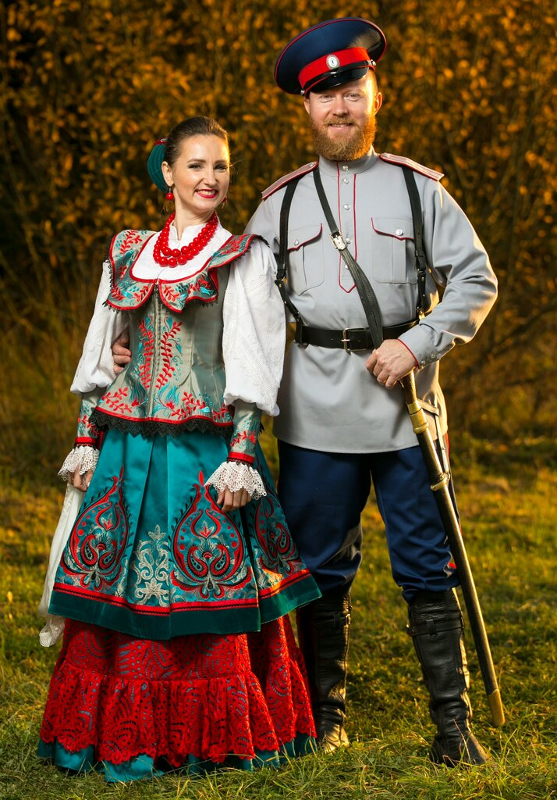
Ткачество и шитье

Slide 14
Пошив одежды для семьи - важное дело в казачьем, натуральном в своей основе хозяйстве. Умение ткать и шить - для себя, мужа и детей̆ - было для казачек обязательным. Уже с 7-9 лет в казачьей семье девочки приучались к ткачеству и прядению. До совершеннолетия они успевали приготовить для себя приданое из нескольких десятков метров полотна: рушники, настольник, рубахи. Сырьем для ткацкого ремесла служили в основном конопля, крапива и овечья шерсть, реже лён. Неумение ткать считалось большим недостатком у женщин.
Ткацкие станки имелись практически в каждой казачьей семье. Они занимали много места в доме. Готовую ткань «бучили». Специальные бочки наливали кипятка, золы и укладывали готовую ткань (холсты). Через несколько дней холсты становились белыми или светло-серыми. Их выполаскивали на реке, в проточной воде, отбивая на большом булыжнике, чтобы холст стал мягче и выбилась зола. Отбивали ткать, свернутую в несколько слоев. После этой процедуры ткань сушили. Отбеленная ткань шла на нижней юбке, блузке, простыни, и т.д.
Чтобы изделия были нарядными, ткань красили. Для получения разных оттенков коричневого цвета использовалась дубовая кора, бузина - для получения фиолетового цвета, осина - желтого, луковая шелуха - оранжево-коричневые оттенки.

Slide 15
Обработка металла, кузнечное ремесло

Slide 16
Кузнечное дело на Верхнем Дону во все времена было в почете. Кузницы обычно располагались на окраинах станиц и хуторов. Они были оборудованы горном и воздуходувными мехами, наковальней, основной инструмент кузнеца - молот, молоток, клещи, зубило. Наковальни, молоты, клещи изготовляли из обычного кричного железа.
Самое важное творение кузнечного ремесла - подкова, так лошадь в жизни казаков играла большую роль. Подкова представляет собой железный профиль, загнутый по форме копыта. Выковать ее было не так просто из-за сложной формы: верхняя сторона подковы, обращенная к копыту лошади, имеет отворот и бухтовку (скругление ребра), нижняя - шипы, бороздку для утопления головок ухналей (гвоздей) и отверстия для них. В старину параметры подковы задавались тремя размерами на специальной палочке: первый, самый длинный, отрезок определяет расстояние от передней части подковы до конца ветви; второй - наибольшую ширину подковы, третий - расстояние между ветвями у пятки.
У каждого кузнеца было много заказов по изготовлению сельскохозяйственных орудий труда: лопат, серпов, кос, сошников, ральников сох и вил; изделий, связанных со строительством: гвоздей, скоб, петель и крючков, топоров, тёсел, свёрл, пил и прочих инструментов; самого разного инвентаря, бытовых предметов, кухонной утвари, которые требовались в каждом казачьем курене.

